Slide 1
Bevezetés az R programozásba
Óramegbeszélés

Slide 2
Miről lesz szó a félév során?
Óramegbeszélés
Bevezetés az R Programozásba
Dátum | Óra témája
2025.02.12 | Óramegbeszélés
2025.02.19 | Bevezetés az adatkezelésbe
2025.02.26 | Bevezetés az adatvizualizációba
2025.03.05 | Leíró statisztikák készítése
2025.03.12 | Adatvizualizáció alapok
2025.03.19 | ”Tidy data”
2025.03.26 | Széles és hosszú adatformátumok
2025.04.02 | További adatformátumok
2025.04.09 | További adatformátumok
2025.04.16 | Projektmunka
2025.04.23 | Projektmunka
2025.04.30 | Projektmunka
2025.05.07 | Haladó adatvizualizáció
2025.05.14 | Haladó adatvizualizáció
2025.05.21 | Adatkommunikáció: RMarkdown
2025.02.12

Slide 3
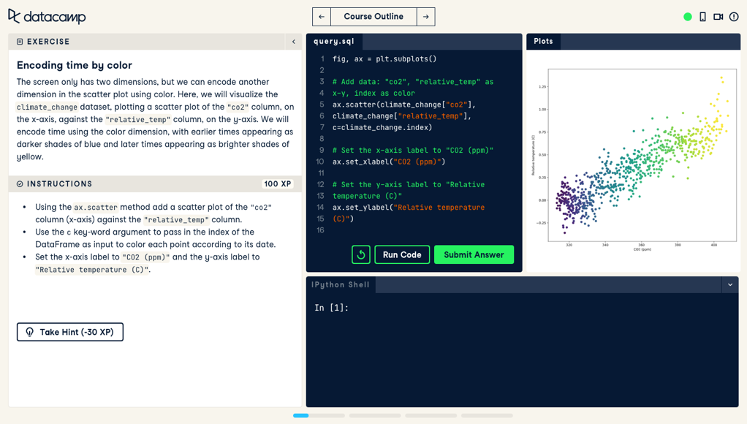
A tárgy teljesítése
Óramegbeszélés
Bevezetés az R Programozásba
Órai jelenlét
Katalógus lesz
9 alkalommal kell eljönni az órára a teljesítéshez
Az órán laptopon megoldható R programozási feladatok lesznek (a Posit Cloud esetleg tableten?)
Házi feladat
DataCampon megoldandó feladatok
Mindig a következő óráig kell megcsinálni
Osztályozás:
12 < teljesített házi: 5
11 < teljesített házi: 4
9 < teljesített házi: 3
7 < teljesített házi: 2
A projektfeladat két házinak számít
Házik a DataCampen
Regisztráció a DataCampen
Regisztrált e-mail cím elküldése a kurzus oktatójának
2025.02.12

Slide 4
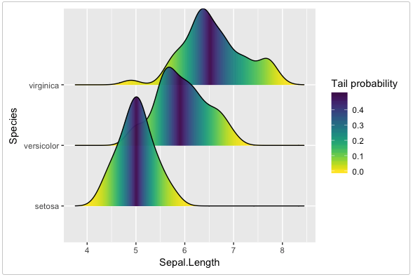
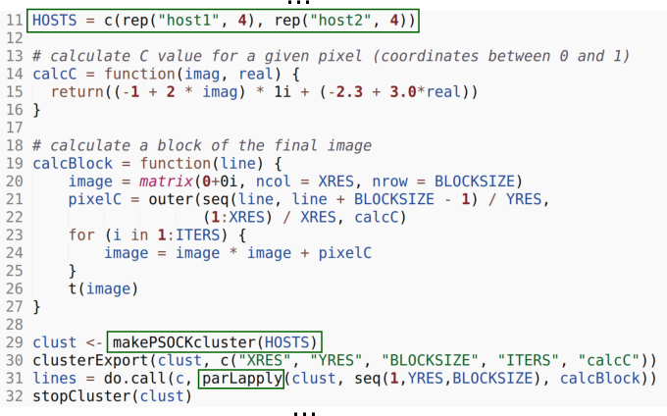

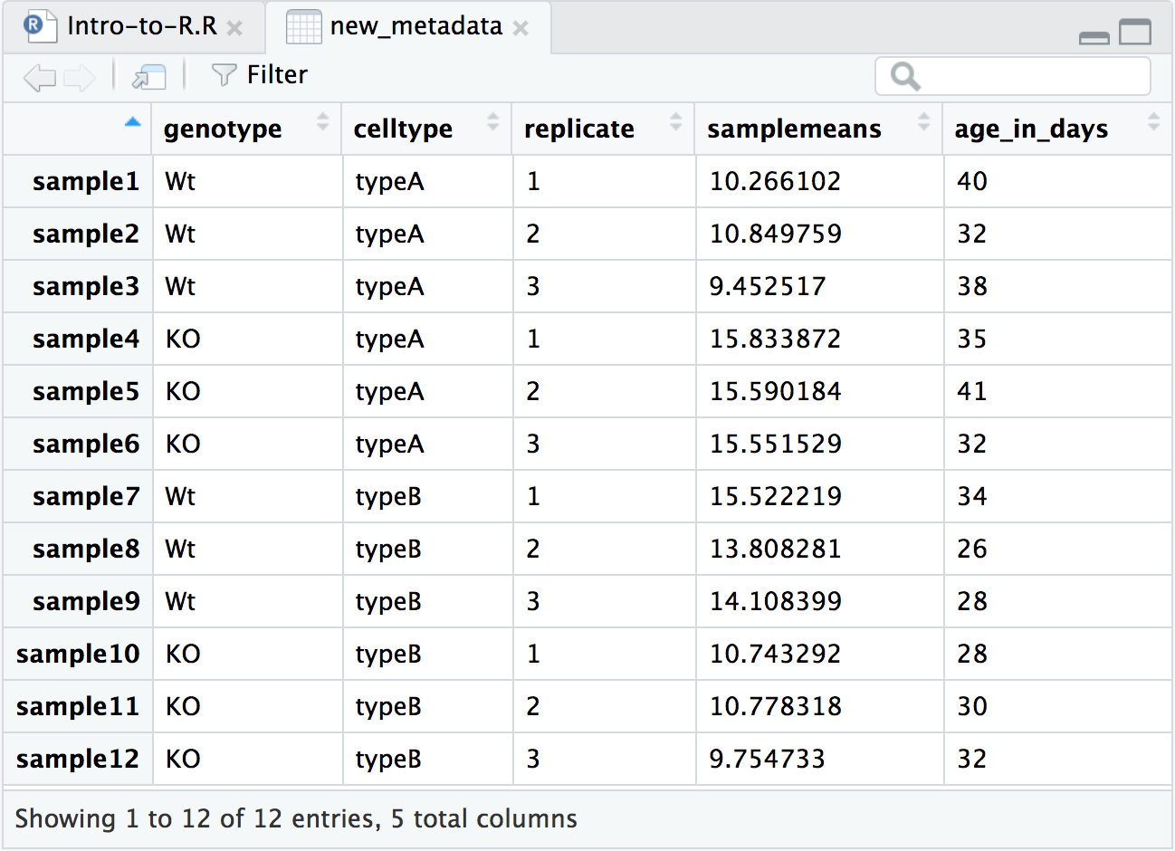
Az R programnyelv
Óramegbeszélés
Bevezetés az R Programozásba
Adatvizualizáció
Általános programnyelv
Adatelemzés, statisztika
Erre vannak jobbak (pl. python)
De van, aki szereti, és csomó másfajta csomag is elérhető hozzá
Ezzel nem foglalkozunk most az órán
🔗 r-project.org
2025.02.12

Slide 5

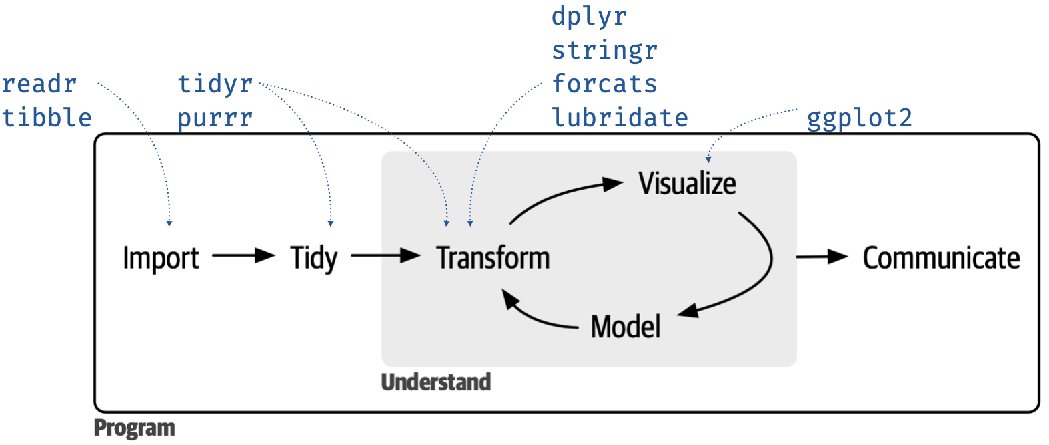




Adatelemzés, adatvizualizáció: Tidyverse
Óramegbeszélés
Bevezetés az R Programozásba
2025.02.12

Slide 6
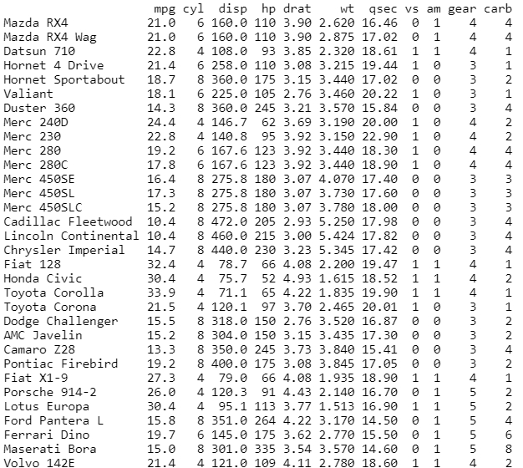
Adattábla: a Tidyverse alapobjektuma
Óramegbeszélés
Bevezetés az R Programozásba
2025.02.12

Slide 7


Hogyan tudom az R-t futtatni?
Óramegbeszélés
Bevezetés az R Programozásba
Desktop: RStudio
Böngésző: Posit Cloud
Előny: könnyű hozzáférés a lokális fájlokhoz, offline is működik
Hátrány: macerásabb a telepítés és frissítés miatt, lokálisan helyet foglal
Előny: nem kell bajlódni a program és a csomagok telepítésével, mindig a legfrissebb verziót tudjuk futtatni
Hátrány: macerásabb hozzáférni a lokális fájlokhoz (pl. GitHub)
R letöltés és telepítés
RStudio letöltés és telepítés
Regisztráció a PositCloudon
2025.02.12

Slide 8

GitHub Copilot
Óramegbeszélés
Bevezetés az R Programozásba
Mire jó?
Le tudjuk neki írni angolul vagy magyarul, hogy mit szeretnénk, és ő lekódolja nekünk
Azért Copilot, mert jobban tud kódolni, mint pl. a ChatGPT
(De a ChatGPT is jó)
Böngészőben chat (ezt fogjuk használni)
Regisztráció a GitHubon
GitHub Education beállítása
Innen az accountunkból meg is lehet nyitni, úgy működik, mint a ChatGPT
Valamilyen IDE-be integrálva (RStudio, Visual Studio, etc.) (ezt nem fogjuk használni)
Itt működik a kommentben instrukcióadás és a prediktív kódkiegészítés is
Az IDE-ben lehet hozzáadni
2025.02.12

Slide 9
Kérdések?

